Slide 1

OKULUM TEMİZ BELGELENDİRME SİSTEMİ RİSK DEĞERLENDİRME ÖRNEĞİ

Slide 2

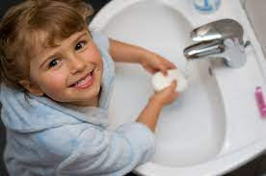
Kuruluşta, tüm alanları içerecek şekilde ilgili tarafları da kapsayan hijyen ve enfeksiyon risklerine yönelik bir risk değerlendirmesi yapılması Okulum Temiz Belgelendirme Sistemi için zorunludur.

Slide 3


MEBBİS RİSK DEĞERLENDİRME EKRANI
mebbis.meb.gov.tr adresine okul/kurum kullanıcı adı ve şifresi ile giriş yapılır.
Solda bulunan İşyeri Sağlık ve Güvenlik Modülüne tıklanır.

Slide 4

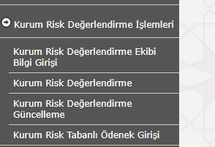
MEBBİS RİSK DEĞERLENDİRME EKRANI
Yine solda bulunan Kurum Risk Değerlendirme İşlemleri bölümüne, akabinde Kurum Risk Değerlendirme bölümüne tıklanır.

Slide 5
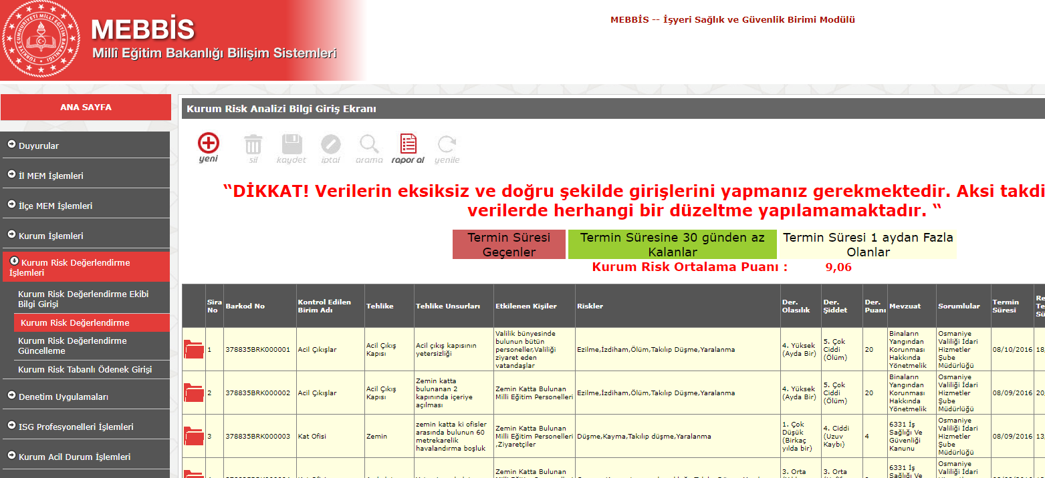
MEBBİS RİSK DEĞERLENDİRME EKRANI
Bu ekranda karşımıza, kurumumuza ait veri girişi yapılan tüm riskler çıkacak. Sol üstte bulunan YENİ bölümüne tıklayarak yeni risk değerlendirme ekranı açılır.

Slide 6
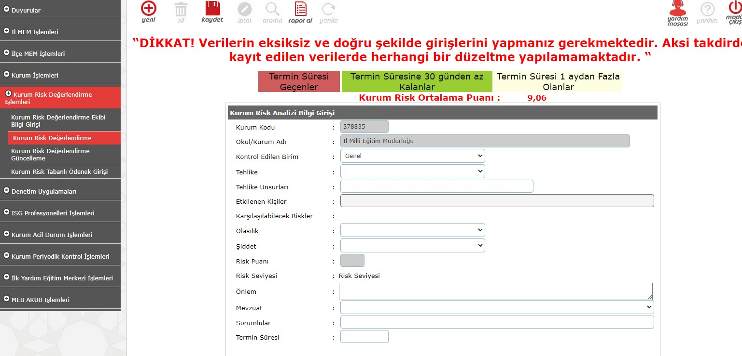
MEBBİS RİSK DEĞERLENDİRME EKRANI
Bu ekranda adım adım ilerlenecektir. Kontrol edilen birim Genel seçilir.

Slide 7
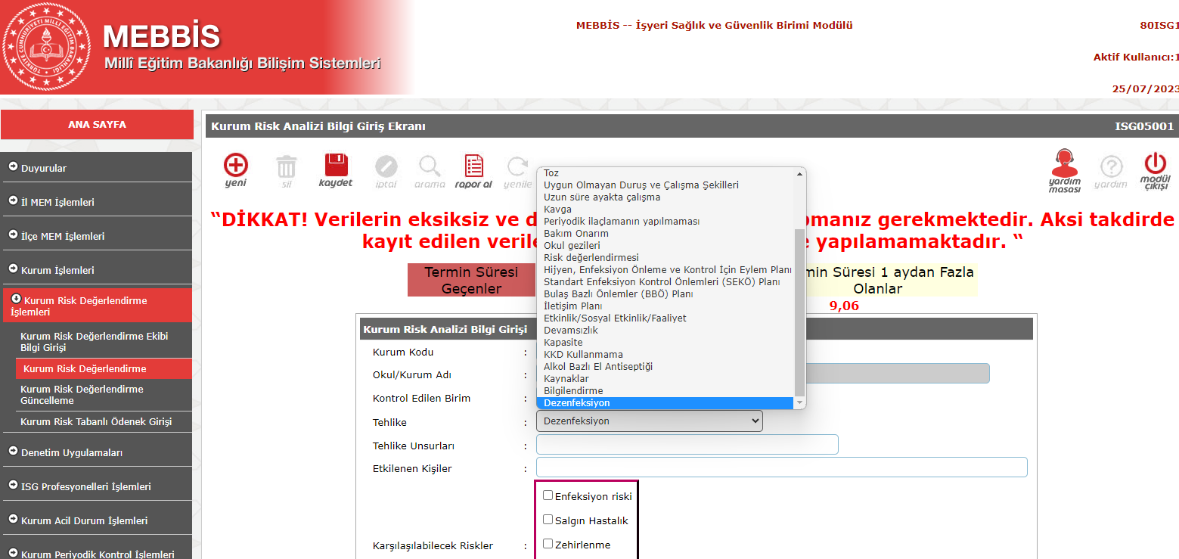
MEBBİS RİSK DEĞERLENDİRME EKRANI
Aşağıda görüldüğü gibi Tehlike bölümündeki çoğu tehlike ‘Eğitim Kurumlarında Hijyen Şartlarının Geliştirilmesi Enfeksiyon Önleme ve Kontrol Kılavuzu’na ait tehlikelerden oluşmaktadır.

Slide 8
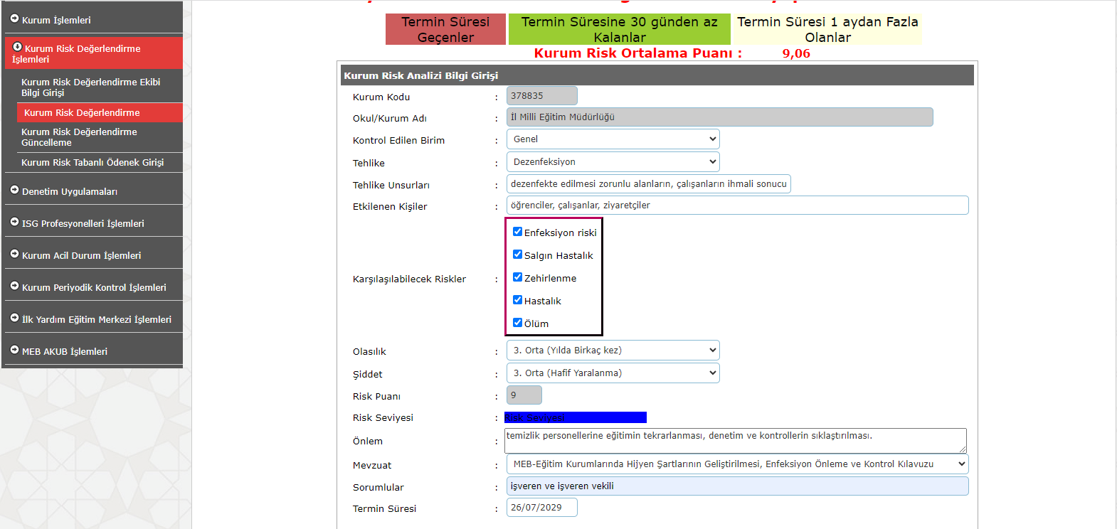
MEBBİS RİSK DEĞERLENDİRME EKRANI

Slide 9


Bu tehlikelerin okul/kurumumuz için risk oluşturabilecek olanlarının sırayla ayrı ayrı risk olarak girilmesi gerekmektedir. Bu örnek Dezenfeksiyon tehlikesi baz alınarak hazırlanmıştır.
Termin süresi Mesleki ve Teknik Eğitim Genel Müdürlüğüne bağlı okul/kurumlarda 4 yıl, diğer okul/kurumlarda 6 yıl ileriye atılır.
Yukarıda bulunan Kaydet butonuna tıklanarak kaydedilir.
Kuruma ait diğer risklerden termin süresi geçenler kırmızı renk olacaktır. Bu risklerin de termin süresi uzatılarak sarı renge dönmeleri sağlanır.

Slide 10

TEŞEKKÜRLER
Yeterli hijyene erişim temel bir insanlık hakkıdır. Bu, bizim ahlaki, sosyal ve çevresel yükümlülüğümüzdür.

